Slide 1

数据库原理

Slide 2
第二章 关系数据库
关系理论建立在集合代数理论基础上，用数学方法来处理数据库中的数据。
E.F.Codd于二十世纪70年代初提出关系数据理论，他因此获得1981年的ACM图灵奖。
1970年，E.F.Codd在美国计算机学会会刊“Communications of the ACM”上发表论文“A Relational Model of Data for Shared Banks”,ACM1983年把该论文列为从1958年以来的四分之一世纪中具有里程碑意义的25篇研究论文之一。
早期代表系统
  SystemＲ：由IBM研制。
  INGRES：由加州Berkeley分校研制。
90年代，关系模型数据库系统已成为商用主流数据库系统，广泛应用于各个领域。
目前主流的商业数据库系统:Oracle，MySql，MS SQL Server，IBM DB2等。

Slide 3
第二章 关系数据库
2.1 关系数据模型
2.2 关系的完整性
2.3 关系代数

Slide 4
2.1 关系数据模型
2.1.1 关系数据模型概述
关系数据模型由关系数据结构、关系操作集合和关系完整性约束三部分组成。
1 关系数据结构：二维表
(1) 域(Domain):一组具有相同数据类型的值的集合。
    整数
    实数
    介于某个取值范围的整数
    长度指定长度的字符串集合
    {‘男’，‘女’}
    ……………..

Slide 5
2.1 关系数据模型
2.1.1 关系数据模型概述
(2)笛卡儿积(Cartesian Product)
给定一组域D₁，D₂，…,D_{n}，则其笛卡儿积为：
D₁×D₂×…×D_{n}={(d_{1,} d_{2,…,} d_{n})∣ d_{i}∈D_{i},i=1,2,…,n}
其中：每一元素(d_{1,} d_{2,…,} d_{n})为一个n元组（元组）;
元素中的每一个值d_{i}为一个分量。
若D_{i}（i=1,2,…,n）为有限集，基数（元组个数）为m_{i}个,则其笛卡儿积的基数为：

Slide 6
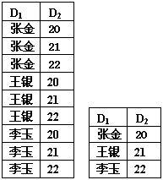
2.1 关系数据模型
2.1.1 关系数据模型概述
『例』有2个域
姓名: D₁={张金,王银,李玉}，
年龄: D₂={20,21,22}
则笛卡尔积
D₁×D₂ =
{(张金,20), (张金,21), (张金,22),
(王银,20), (王银,21), (王银,22),
(李玉,20), (李玉,21), (李玉,22)
}

Slide 7
2.1 关系数据模型
2.1.1 关系数据模型概述
(3) 关系(Relation)
－ D₁×D₂×…×D_{n}的子集叫做在域D₁，D₂，…,D_{n}上的关系，记：R（D₁，D₂，…,D_{n}）
D1 | D2
张金 | 20
王银 | 21
李玉 | 22
若n=1：称为单元关系（Unary relation）
若n=2: 称为二元关系（Binary relation）
关系是笛卡儿积的一个有限子集

Slide 8
2.1 关系数据模型
2.1.1 关系数据模型概述
2 关系操作：集合操作方式（一次一集合）
关系代数语言
元组关系演算语言
关系数据语言
关系演算语言
域关系演算语言
具有双重特点的语言：SQL

Slide 9
2.1 关系数据模型
2.1.1 关系数据模型概述
3.关系完整性约束：
实体完整性
参照完整性
用户定义的完整性
不变性

Slide 10
2.1 关系数据模型
2.1.2 基本术语
（1）关系（Relation）：关系就是二维表,二维表名就是关系名。
（2）属性（Attribute）：二维表中的列称为属性（字段）；每个属性有一个名称，称为属性名；二维表中对应某一列的值称为属性值。
（3）值域（Domain）：二维表中属性的取值范围称为值域，每一个属性都有一个取值范围，每一个属性对应一个值域，不同的属性可对应于同一值域。
（4）元组（Tuple）：二维表中的行称为元组（记录值）。
（5）分量（Component）：元组中的每一个属性值称为元组的一个分量，n元关系的每个元组有n个分量。

Slide 11
2.1 关系数据模型
2.1.1 关系数据模型概述
属性
关系名
学生表
学号 | 姓名 | 性别 | 所在系
002210 | 王雪莲 | 女 | 软件工程
005130 | 白亚春 | 男 | 软件工程
005220 | 陈韬 | 男 | 计算机系
005221 | 袁更旭 | 男 | 计算机系
关系
元组
分量

Slide 12
2.1 关系数据模型
2.1.2 基本术语
(6) 候选码：能唯一标识一个元组的某一属性组。
如：学生（学号，姓名，性别，所在系）
教师（工号，姓名，性别，出生年月，身份证号，职称，所在系）
(7) 主码：候选码中的某一个。
(8) 主属性：包含在任一候选码的属性，例如教师表中的工号和身份证号。
(9) 非主属性：不包含在任一候选码中的属性，例如教师表中的姓名、性别等。
(10) 全码：该关系模式中所有属性组均为候选码。
课程号 | 工号
C201 | 0022102
C505 | 0051309
C505 | 0052201
C506 | 0052201
候选码：
（课程号，工号）
{c201,0022102}
{c505,0051309}
{c505,0052201}
{C506,0052201}

Slide 13
2.1 关系数据模型
2.1.2 基本术语
(11)外码（Foreign key）
设F是基本关系R的一个或一组属性，不是R的主码，但F是基本关系S的主码，则称F是R的外码。
R：为参照关系；
S：为被参照关系或目标关系。
「例」学生（学号，姓名，性别，出生年月，家庭地址，系号）
系（系号，系名）

Slide 14
2.1 关系数据模型
2.1.2 基本术语
学号 | 姓名 | 性别 | 家庭地址 | 系号
002210 | 王雪莲 | 女 | ………. | d01
005130 | 白亚春 | 男 | …….. | d02
005220 | 陈韬 | 男 | …….. | d02
005221 | 袁更旭 | 男 | ……… | NULL
学生
主码
系号 | 系名
d01 | 软件工程系
d02 | 计算机系
d03 | 信息安全系
系
外码

Slide 15
2.1 关系数据模型
2.1.2 基本术语
学号 | 姓名 | 性别 | 所在系 | 班长号
002210 | 王雪莲 | 女 | 软件工程 | 002210
005130 | 白亚春 | 男 | 软件工程 | 002210
005220 | 陈韬 | 男 | 计算机系 | 005221
005221 | 袁更旭 | 男 | 计算机系 | 005221
注：不仅两个或两个以上关系间可以存在主码和外码的关系，同一关系内部属性间也可存在主码和外码的关系。

Slide 16
2.1 关系数据模型
2.1.2 基本术语
『例』学生选课关系模型
系DEPT（系号，系名，负责人）
学生S（学号，姓名，性别，系号，出生年月）
课程C（课程号，课程名，学分）
选课SC（学号，课程号，成绩）

Slide 17
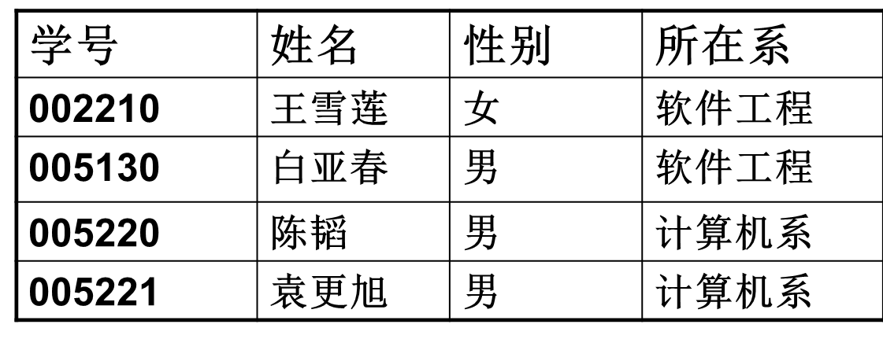
2.1 关系数据模型
2.1.2 基本术语
关系实例（关系）和关系模式的区别：
关系：包含实例，例如：
学生
因为实例随时都在变化中，因此关系也在不断变化中。
关系模式：不包含具体记录，只有结构，例如：
学生（学号，姓名，性别，所在系）
相对于关系，关系模式是比较恒定的。
“学生选课”关系模型包含如下关系模式以及这些模式之间的相互关系：
学生（学号，姓名，性别，所在系）
系（系号，系名，系主任）
课程（课号，课名，学分）
选课（学号，课号，成绩）
（12）关系模式（Relation Schema）：二维表的结构称为关系模式，相当于文件结构或记录结构。设关系名为REL，其属性为A1，A2，…，An，则关系模式可以表示为： REL（A1，A2，…，An）
对每个Ai（i=1，…，n）还包括该属性到值域的映象，即属性的取值范围。
例如：关系模式：学生（学号，姓名，性别，所在系）
教师（工号，姓名，性别，出生年月，身份证号，职称，所在系）
（13）关系模型（Relation Model）：关系模型是所有的关系模式、属性名和码的汇集，是模式描述的对象。
（14）关系数据库（Relation Database）：对应于一个关系模型的所有关系的集合。

Slide 18
2.1 关系数据模型
2.1.3 关系的性质
1.关系中的元组分量具有原子性，即每一个分量都必须是不可分的数据项。
学号 | 姓名 | 性别 | 联系方式
 |  |  | 手机 | 固定电话
0022102 | 王雪莲 | 女 | 15812345678 | 68021234
不具有原子性

Slide 19
2.1 关系数据模型
2.1.3 关系的性质
2.列是同质的。
3.关系中行的顺序、列的顺序可以任意互换，不会改变关系的意义。即行、列无序
学号 | 姓名 | 性别 | 所在系 | 班长号
002210 | 王雪莲 | 女 | 软件工程 | 002210
005130 | 白亚春 | 软件工程 | 男 | 005221
005220 | 陈韬 | 男 | 005221 | 计算机系
005221 | 袁更旭 | 男 | 计算机系 | 005221
不同质

Slide 20
2.1 关系数据模型
2.1.3 关系的性质
4.关系中的任意两个元组不能相同。
学号
姓名
性别
所在系
0022102
王雪莲
女
软件工程
0051309
白亚春
男
计算机系
0051309
白亚春
男
计算机系
0052217
袁更旭
男
计算机系

Slide 21
2.1 关系数据模型
2.1.3 关系的性质
５.不同的列可出自同一个域
  例如:
  员工(雇员工号、雇员姓名、出生日期、性别、家庭住址、工资、经理工号、部门号）
  注意：同一关系中，不同的属性要给予不同的属性名。
值域相同

Slide 22
小结
关系数据模型；
关系中若干术语
关系的性质
谢谢观看！

